Slide 1

Навчання грамоти
Читання
Букварний період
Урок 84
Велика буква Ф. Читання слів і тексту
з вивченими літерами

Slide 2

Організація класу
Прилетіла ластівка до віконця.
Постукала тричі:
«Прокидайся, Сонце!»
Час вже діткам працювати,
І за парти всім сідати.
Добрий день, мої малята,
мої хлопчики й дівчата!
Сонце, ластівка і я
Зичим гарного вам дня!

Slide 3
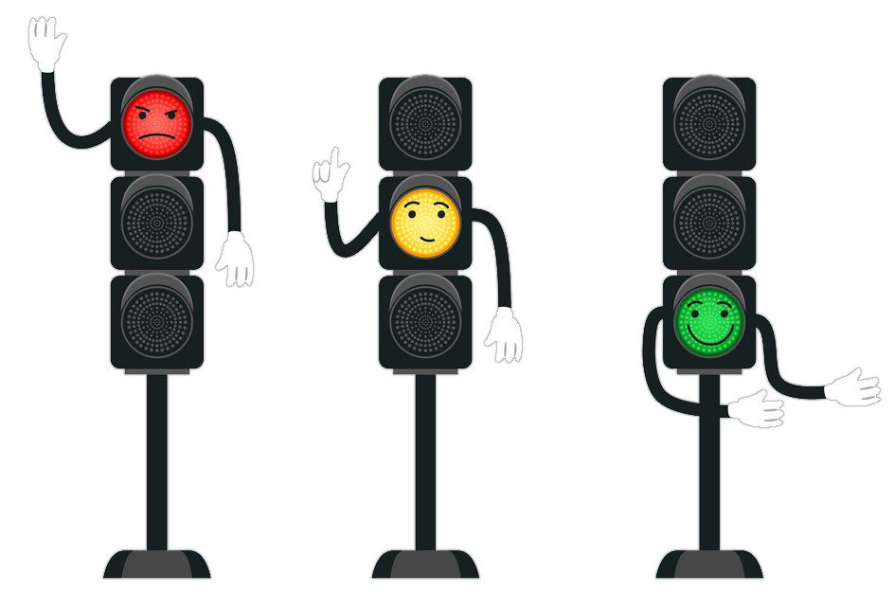
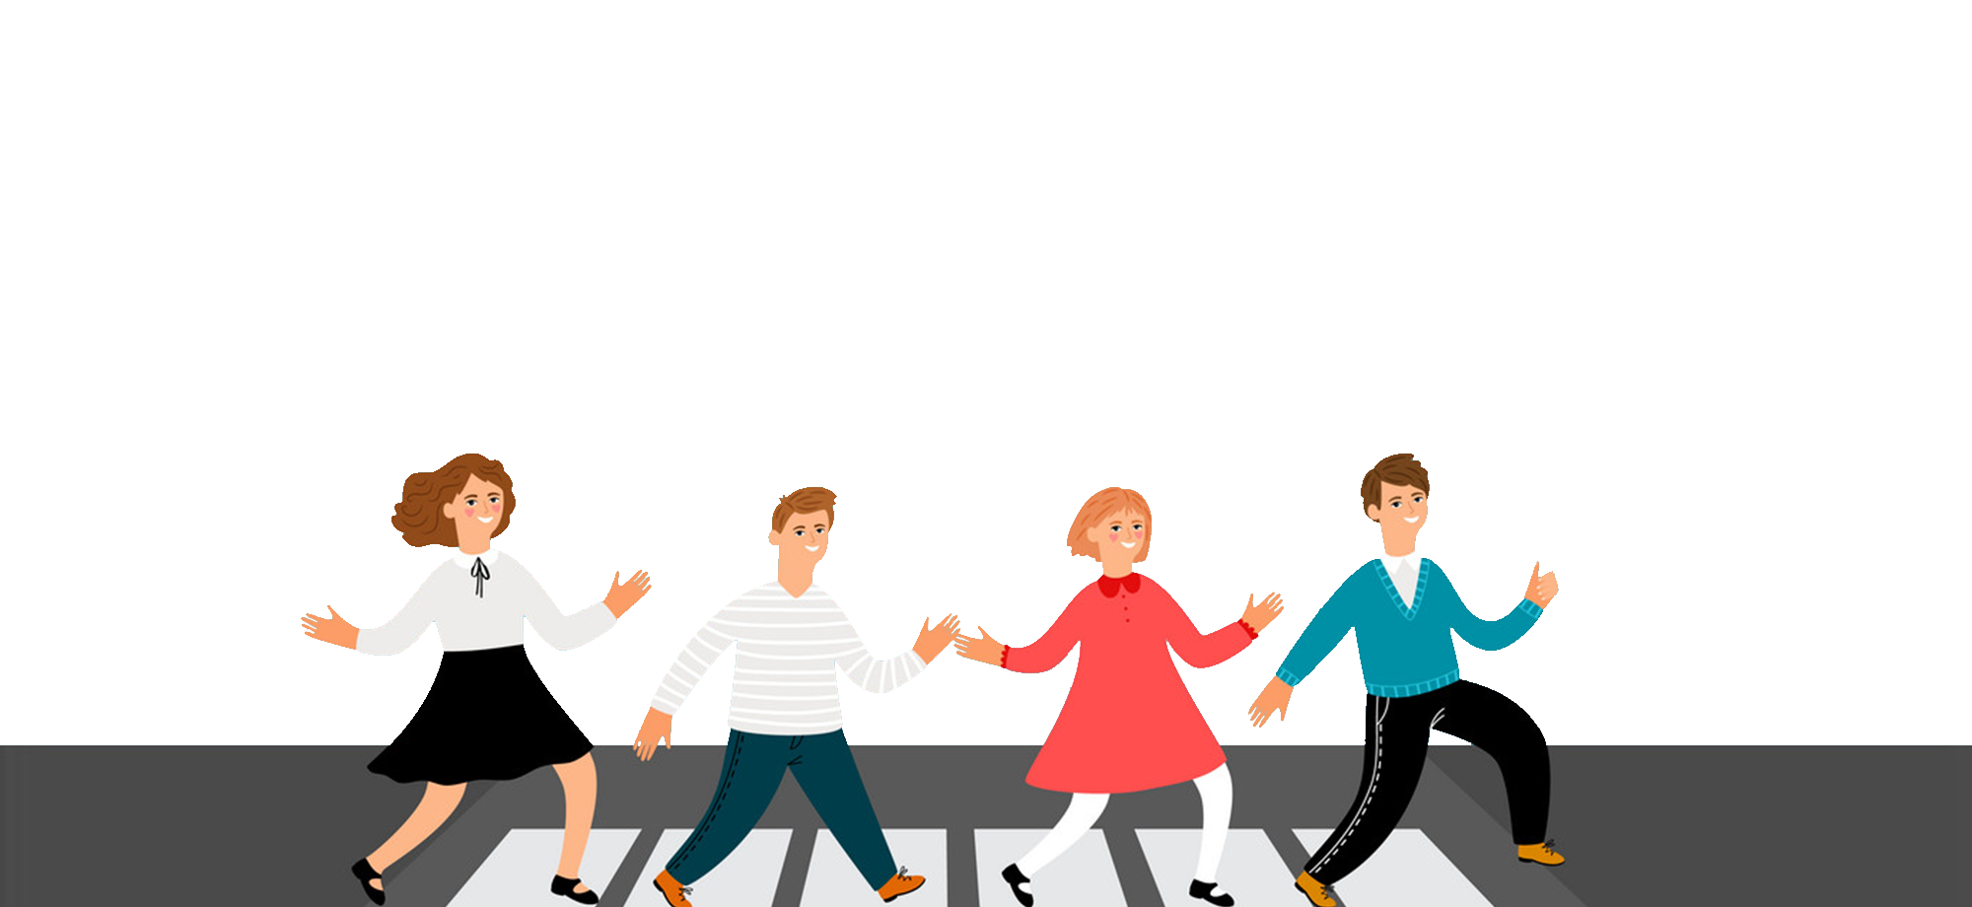
«Світлофор очікувань».
Перейди дорогу, використавши пропуск.
Все буде просто!
Мені доведеться докласти зусилля.
Мені нічого не вдасться!

Slide 4
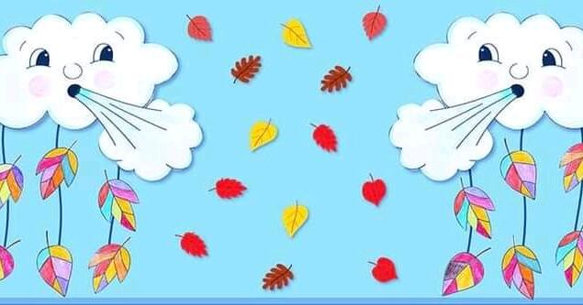
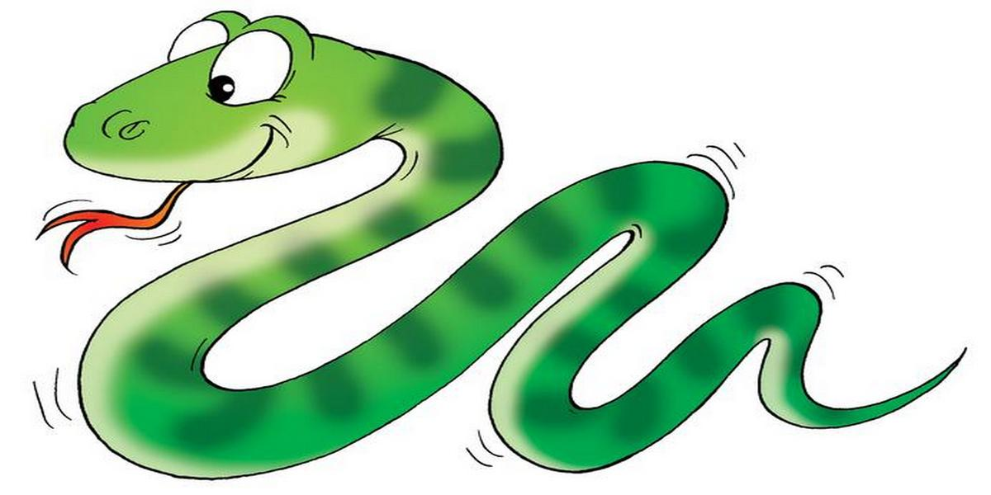
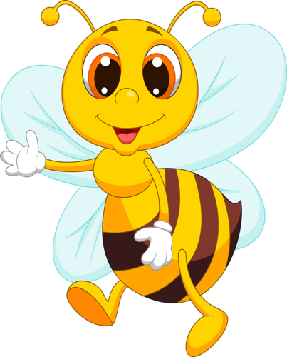
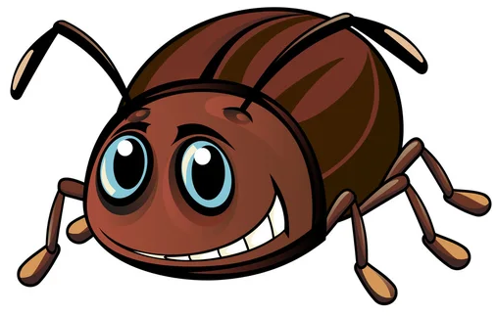
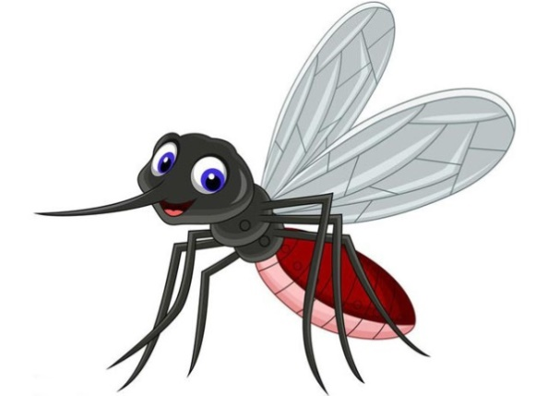
Вправи на розвиток артикуляційного апарату
Гра „Розмова лісу”
Вітерець у лісі - ш-ш-ш.
Повзе вуж у траві - с-с-с.
Пролетів жук - ж-ж-ж.
Заспівав комарик- з-з-з.
Забриніла бджілка- дж-дж-дж.

Slide 5
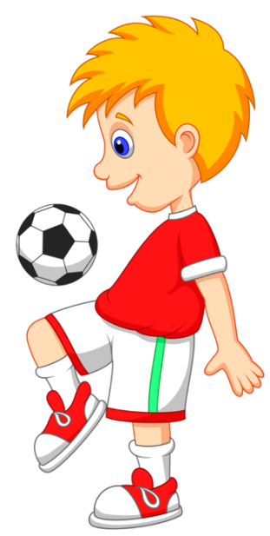
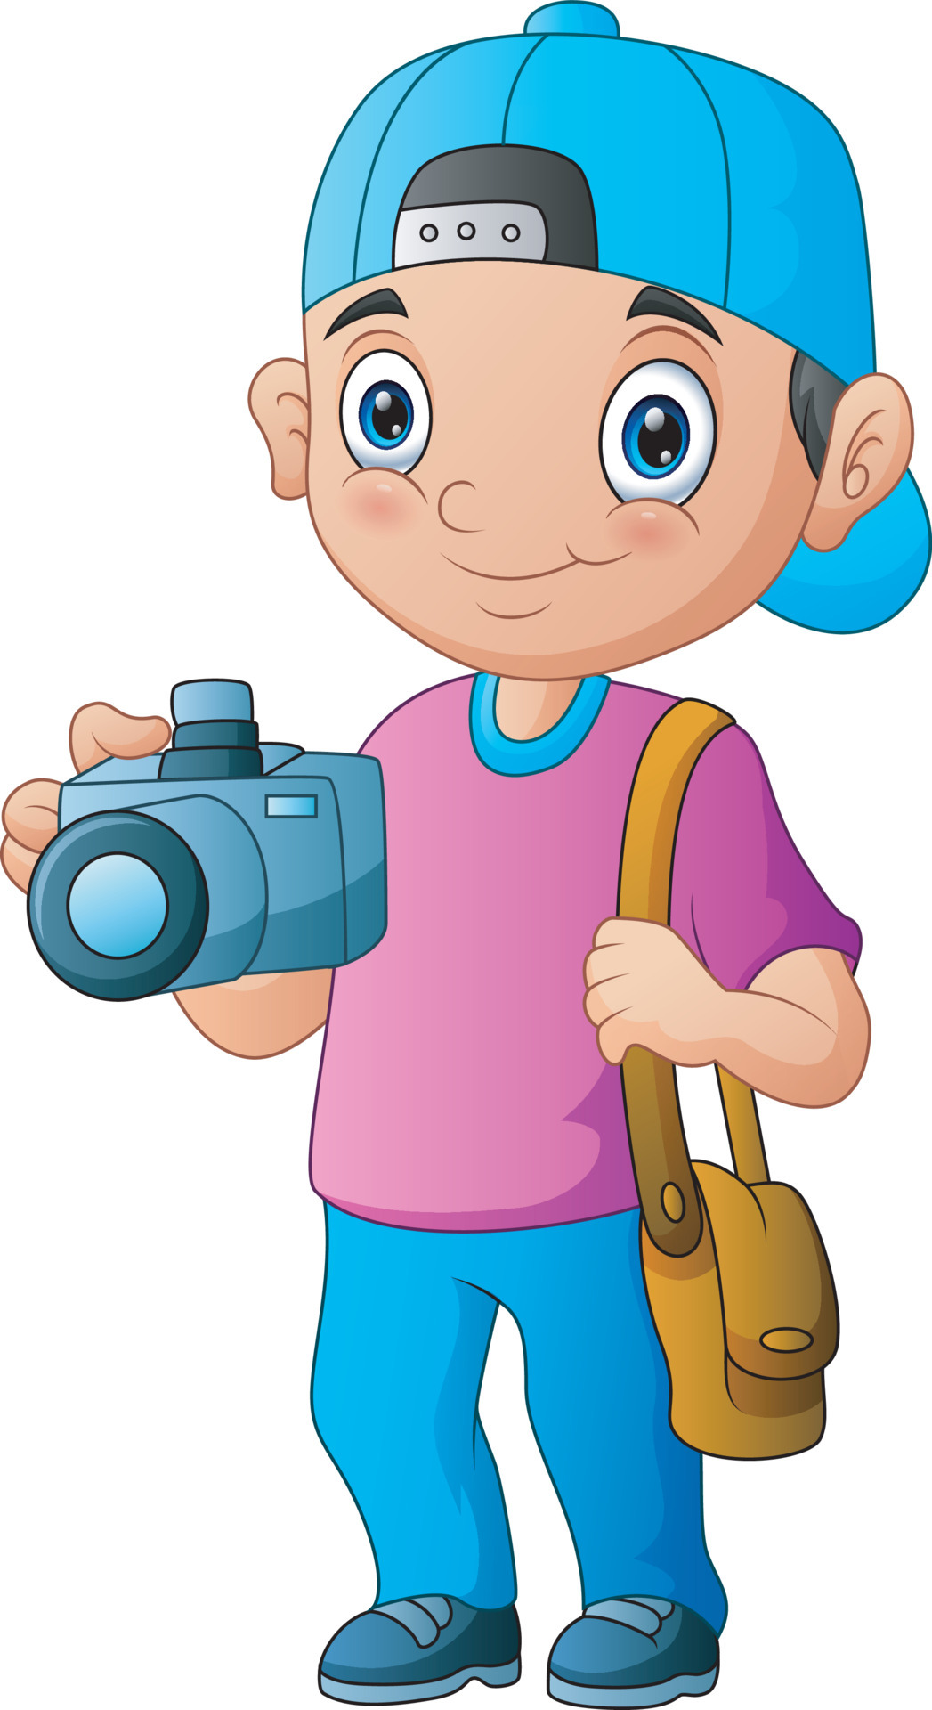
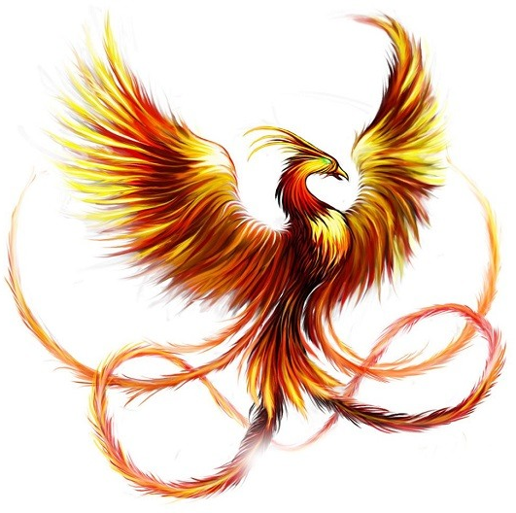


Прочитай склади. З'єднай їх з відповідними малюнками.
Яку букву вивчили на попередньому уроці? Який звук позначає буква «еф»? Назви слова зі звуком [ф].
фе
фу
фа
фо
фі

Slide 6
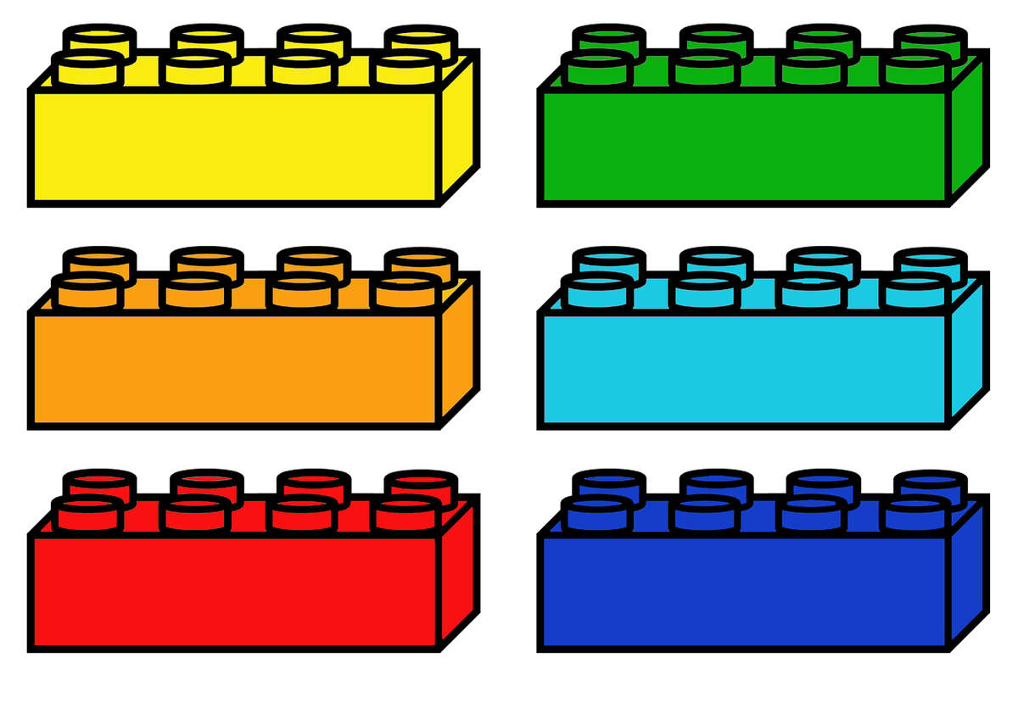
LEGO-читанка
саду
фіалки.
ростуть
У

Slide 7
LEGO-читанка
фіалками
Разом
зацвіли
з
флокси.

Slide 8
LEGO-читанка
квіти.
любить
Софійка
фотографувати

Slide 9
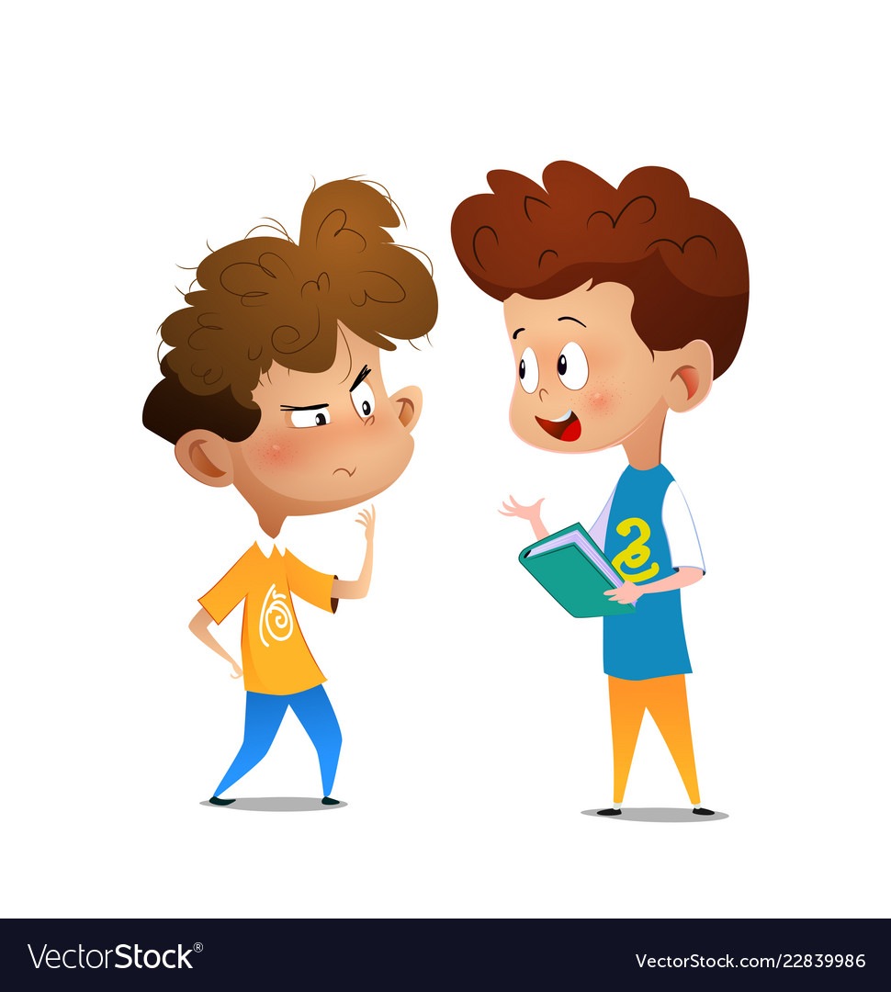
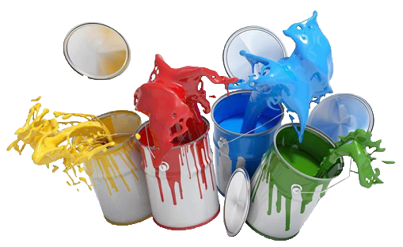
  Прочитай скоромовку
Фірма ферму будувала.
Фірмі фарби було мало.
фе-рма
= о – – о
– о – – о
фі-рма
фа-рба
Який звук у скоромовці повторюється найчастіше? Прочитай слова зі звуком [ф].
До яких слів скоромовки з буквою «еф» побудовані звукові схеми?

Slide 10
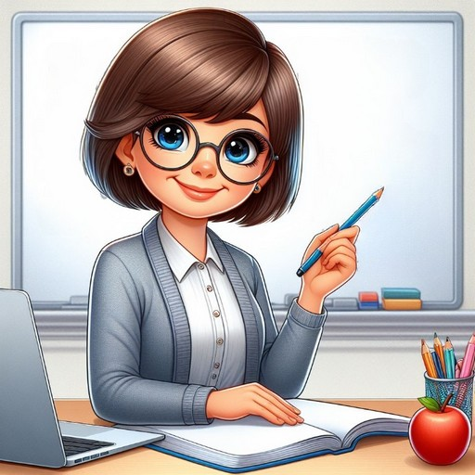
Повідомлення теми уроку
Сьогодні на уроці читання ми познайомимось з великою друкованою буквою «Ф».
Будемо удосконалювати вміння читати слова, речення, діалог.
Попрацюємо з твором.
Напишемо словарний диктант.

Slide 11
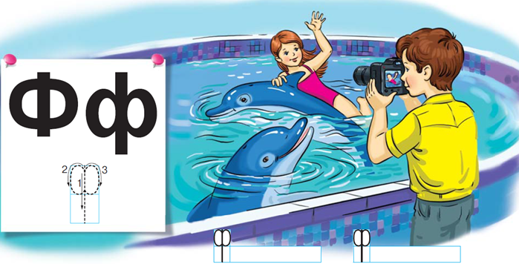
Де знаходяться діти? Хто плаває з дельфінами? Що робить хлопчик? Який у всіх настрій?
Чи був ти у дельфінарії? Що цікавого там бачив? Що сподобалось найбільше? Що цікавого ти знаєш про дельфінів? Придумай на букву «еф» імена дітям, зображеним на малюнку
Підручник, сторінка
56

Slide 12
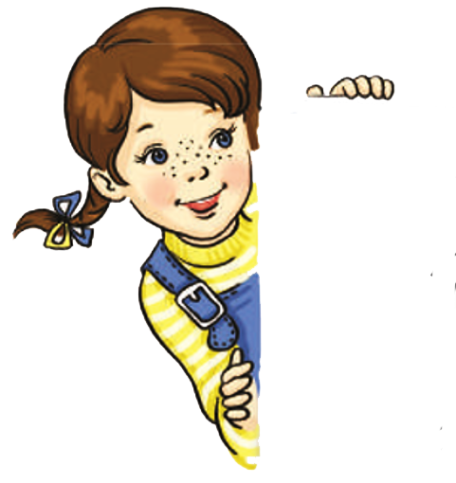

Прочитайте завдання Читалочки
Фа-ї-на Фе-ді-єн-ко
Федь-ко Фе-сен-ко
Буква Ф – то фантазерка,
Любить фрукти, феєрверки,
І фіалки, і фонтани,
І фортецю, і фазана,
Фарби різнокольорові,
Фею й факели казкові.
Підручник, сторінка
56

Slide 13


Фізкультхвилинка

Slide 14

Прочитай удвох
— Куди прийшли Фаїна і Федько?
— У дельфінарій.
— Що робить Фаїна?
— Фаїна плаває з дельфінами.
— А Федько?
— Федько її фотографує.
´
Підручник, сторінка
56

Slide 15

Прочитай вірш Тамари Коломієць.
Придумай заголовок
Фазан грав у футбол
На майдані, де фонтан,
у футбола грав фазан.
Був би класний футболіст —
заважає пишний хвіст.
Підручник, сторінка
56

Slide 16
Прочитай текст. Придумай заголовок
Софійка потрапила на фіолетовий острів. Там росли фіолетові пальми. Між ними ходили фазàни і фламінго.
Ось приїхала фіолетова карета. Вона зупинилась біля фонтана. З карети вийшла фея у фіолетовому вбранні. Вона підійшла до Софійки і стала показувати фокуси.
Раптом почувся мамин голос:
— Донечко, прокидàйся!
Софійка відкрила очі, і фіолетовий острів зник. Дівчинка хотіла додивитися сон. Вона знову стулила повіки. Але
фантастичний сон не повернувся.
Підручник, сторінка
56

Slide 17
Вправа «Запитання до тексту»
Уві сні чи наяву відбувались описані події?
Куди потрапила Софійка уві сні?
Кого вона там побачила?
Що перервало сон?
Чи вдалося Софійці додивитися сон?
А тобі сняться кольорові сни?

Slide 18
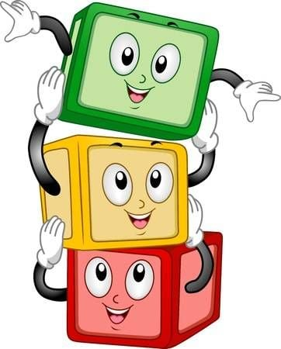
Гра «Продовж речення»
Софійка потрапила на ...
Вона зупинилась біля ...
З карети вийшла ...
Вона підійшла до ...
Софійка відкрила очі, і ...
Але фантастичний сон …

Slide 19
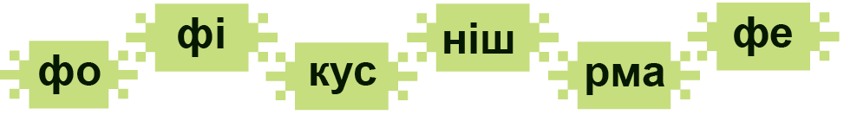

Гра «Склади слова»
фокус
фікус
фініш
ферма
фірма

Slide 20
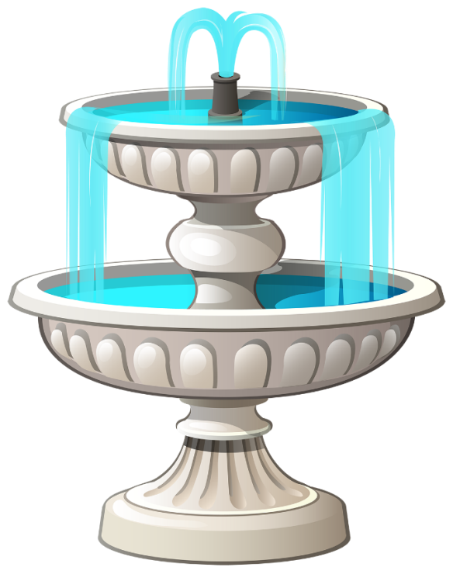
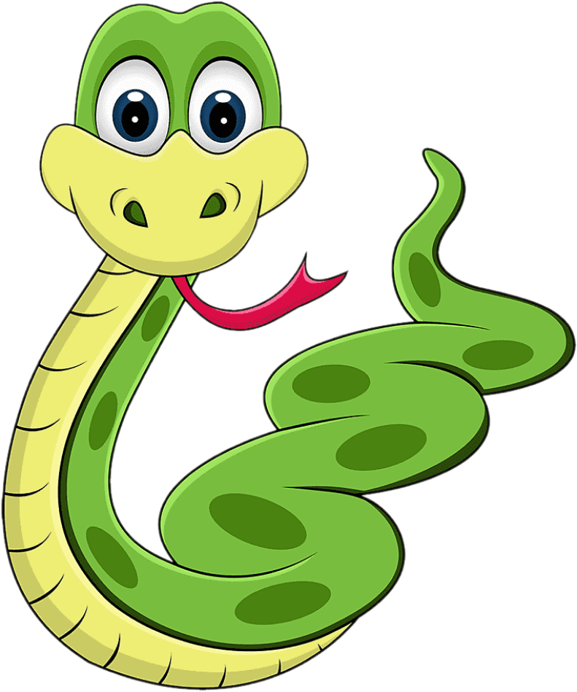
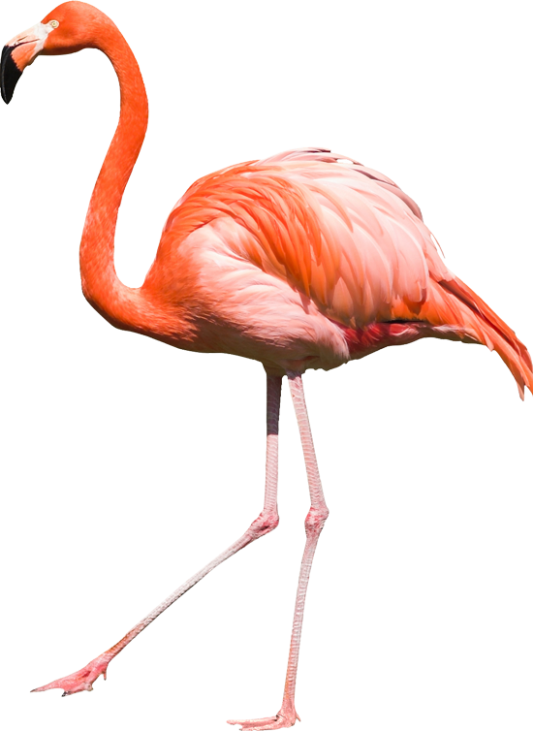
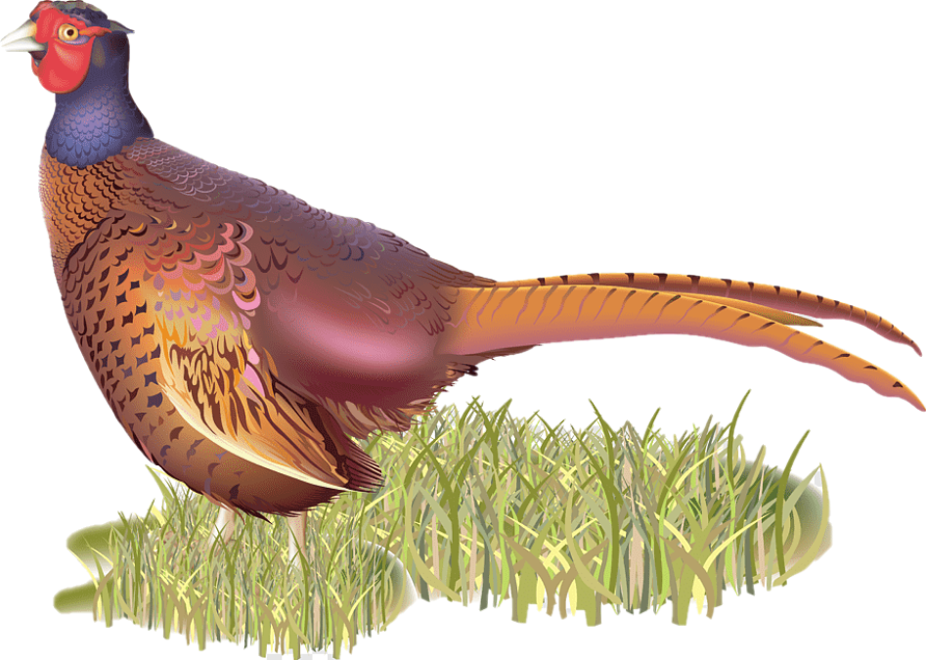
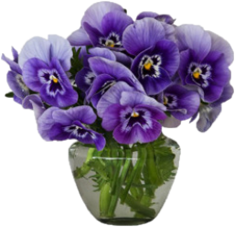
Гра «Картинка заблукала»
Назви усі картинки. На яку літеру починаються майже усі тобою названі слова? Скажи, яка картинка зайва? Чому?

Slide 21
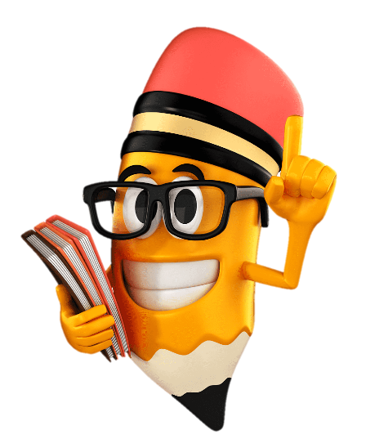
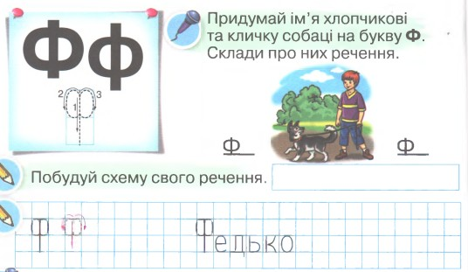
Робота в зошиті
Надрукуй велику букву «еф» і слово з нею у клітинках.
Зошит, сторінка
75

Slide 22
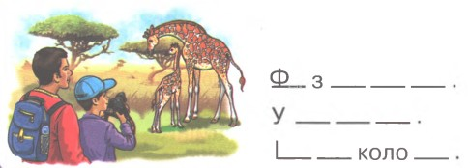
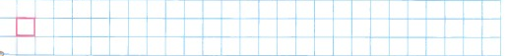
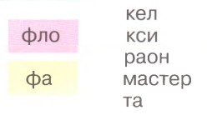
Робота в зошиті
З’єднай стрілочками частини слів
Надрукуй перші склади продиктованих слів
фазан, Федько, фіолетовий, форма, фламінго, фініш, футбол, Фаїна.
Склади речення за світлиною і схемами
фа
Фе
ф і
фо
фла
ф і
фу
Фа
Зошит, сторінка
69

Slide 23


Вправа «Мікрофон»
Пригадай, яку букву вивчали на уроці?
Добери слова, які пишуться з великої букви Ф.
Фаїна, Федько, Фараон, Федькович, Феодосія, Флоренція, Філадельфія

Slide 24


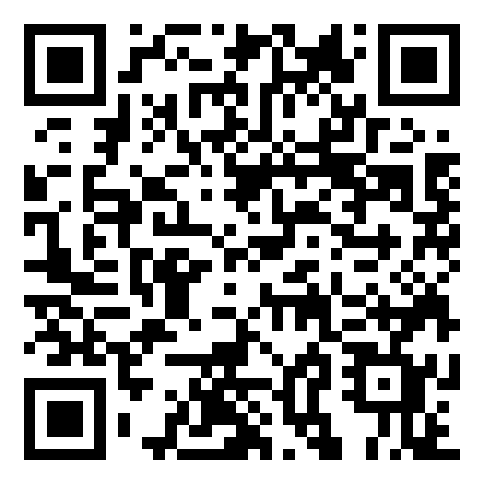

Online завдання
Відскануй QR-код або натисни жовтий круг!

Slide 25
Рефлексія «Світлофор настрою».
Перейди дорогу, використавши пропуск.
Все було просто!
Мені довелося докласти зусилля.
Мені нічого не вдалося!

